Slide 1
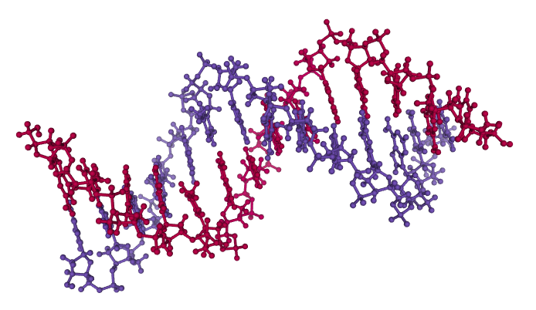
LE CHOIX DE LA SPECIALITE SVT EN TERMINALE

Slide 2

Métiers en lien avec la spécialité SVT
La fleur de l’orientation (document interactif)
http://ent-apbg.org/orientation_docs/0001.html

Slide 3
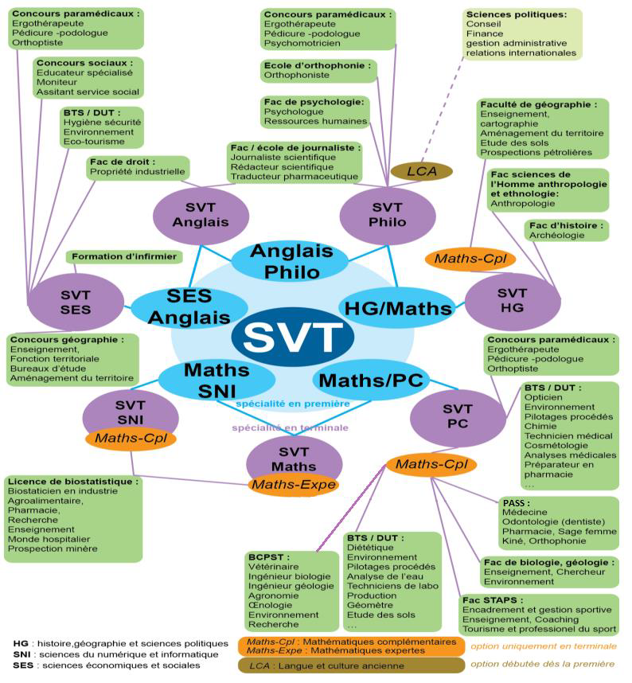

Slide 4

Spécialité SVT et études de santé
Bulletin de l’Académie Nationale de Médecine, 30 janvier 2018 :
https://www.academie-medecine.fr/les-sciences-de-la-vie-et-de-la-terre-des-savoirs-indispensables-a-acquerir-durant-les-etudes-secondaires-2/?fbclid=IwAR2kCzBUpO44iEEgfHEoNVq2jgu2SxBz_Kru-Ch3EyzuFc1xrDuc_00ez2c

Slide 5
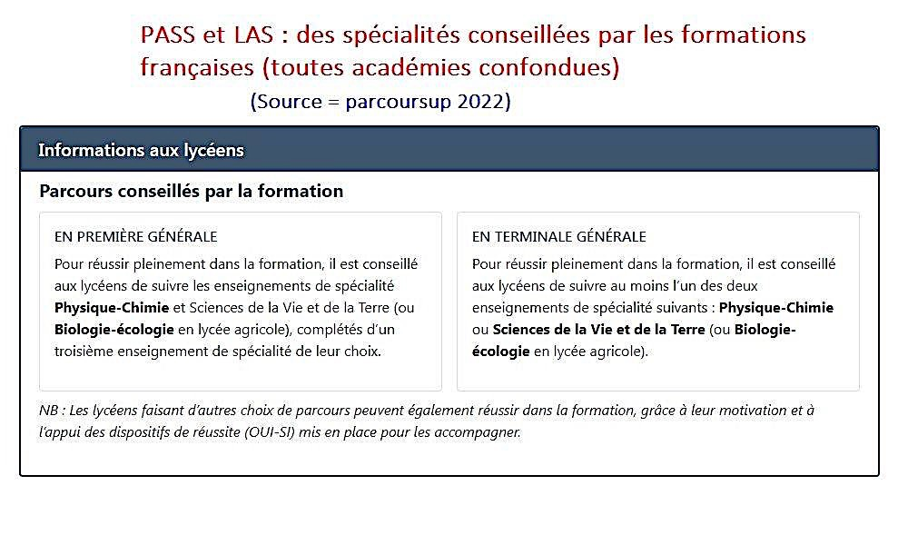

Slide 6
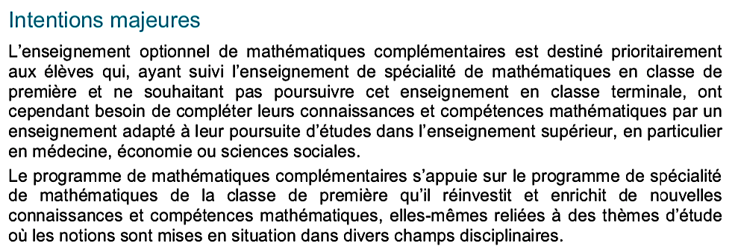
Programme de mathématiques complémentaires de terminale générale :
https://eduscol.education.fr/document/24571/download

Slide 7
Un rapport à consulter : analyse des vœux et affectations dans l’enseignement supérieur des bacheliers 2021 après la réforme du lycée général et technologique
https://www.education.gouv.fr/analyse-des-voeux-et-affectations-dans-l-enseignement-superieur-des-bacheliers-2021-apres-la-reforme-327062

Slide 8
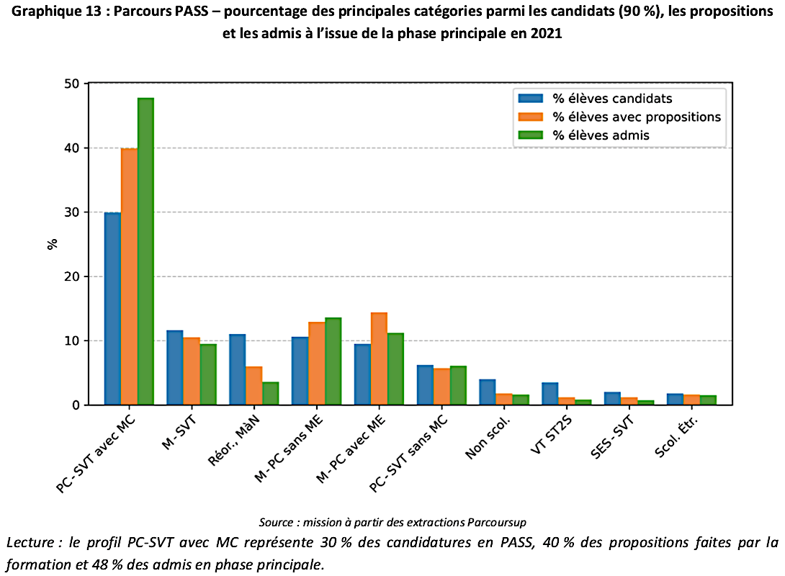

Slide 9
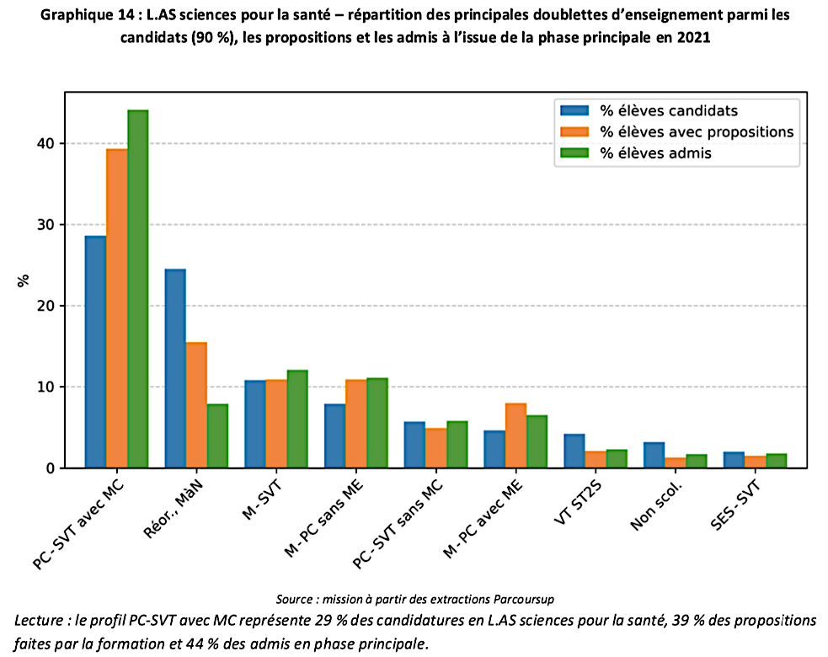

Slide 10
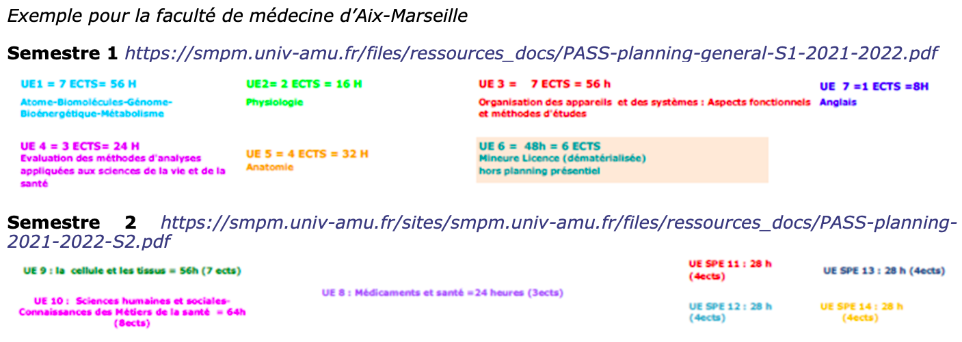
Place des sciences du vivant dans les programmes de PASS :
https://www.pedagogie.ac-aix-marseille.fr/jcms/c_10994538/fr/pourquoi-prendre-la-specialite-svt-pour-faire-des-etudes-de-medecine

Slide 11
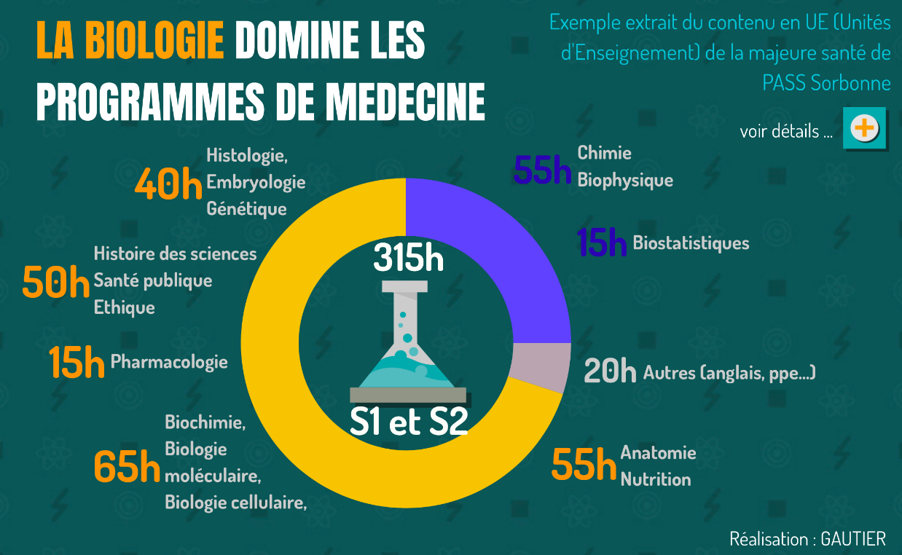
https://view.genial.ly/6208e0fe0e7dc50018622a46/interactive-content-vers-medecine-la-specialite-svt?fbclid=IwAR3x6oaQtca6VxwduCmuhSzL3Ja0f1P9gj70-xqeip8Xl_pAKMbRLVrql1Q

Slide 12

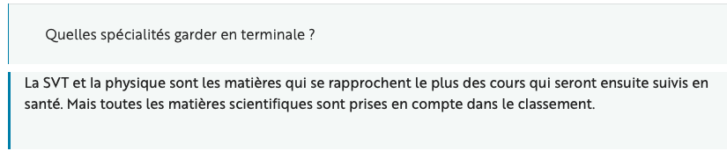
https://medecine.univ-cotedazur.fr/etudes/medecine/pass-las/faq-lyceens-licence-acces-sante-las-rentree-2022

Slide 13

https://acces-etudes-sante.unistra.fr
Quels enseignements de spécialités choisir au lycée ?
  Un des objectifs de la réforme est d’élargir le profil des étudiants, et par la suite des professionnels, de la santé. Toutefois, les études de santé sont et resteront des études scientifiques.
  Les spécialités de sciences de la vie et de la terre, de physique-chimie et de mathématiques (par exemple sous forme de maths complémentaires en terminale) seront donc privilégiées par les lycéens qui se destinent aux études de santé.
Cependant, ce sont là des suggestions, pas des obligations. Les étudiants qui n'auront pas choisi ces spécialités pourront rattraper assez facilement leur retard.
Et n'oubliez pas que le choix des spécialités peut aussi se faire en fonction des disciplines hors santé correspondant aux parcours de la licence Sciences pour la santé!

Slide 14
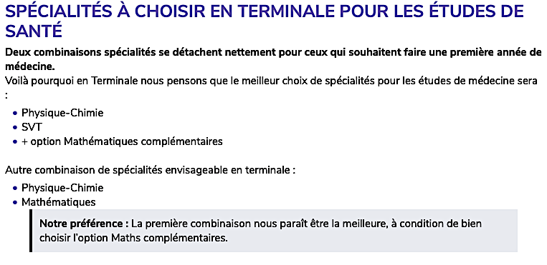
Cours Thalès (prépa médecine) : https://www.cours-thales.fr/prepa-medecine/quelles-specialites-pour-les-etudes-de-medecine

Slide 15
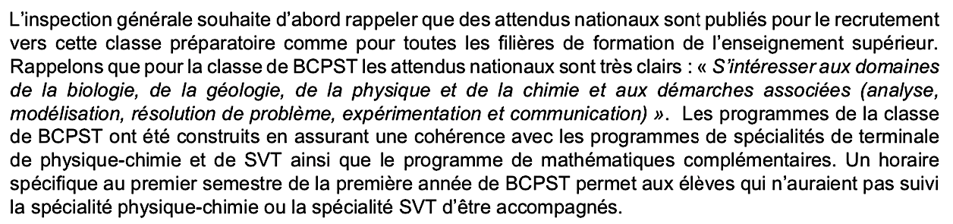
Spécialité SVT et BCPST
Courrier du 9 décembre 2021 rédigé par les doyens des groupes de mathématiques, de physique-chimie et de SVT :
https://www.pedagogie.ac-aix-marseille.fr/upload/docs/application/pdf/2022-01/bcpst.pdf

Slide 16
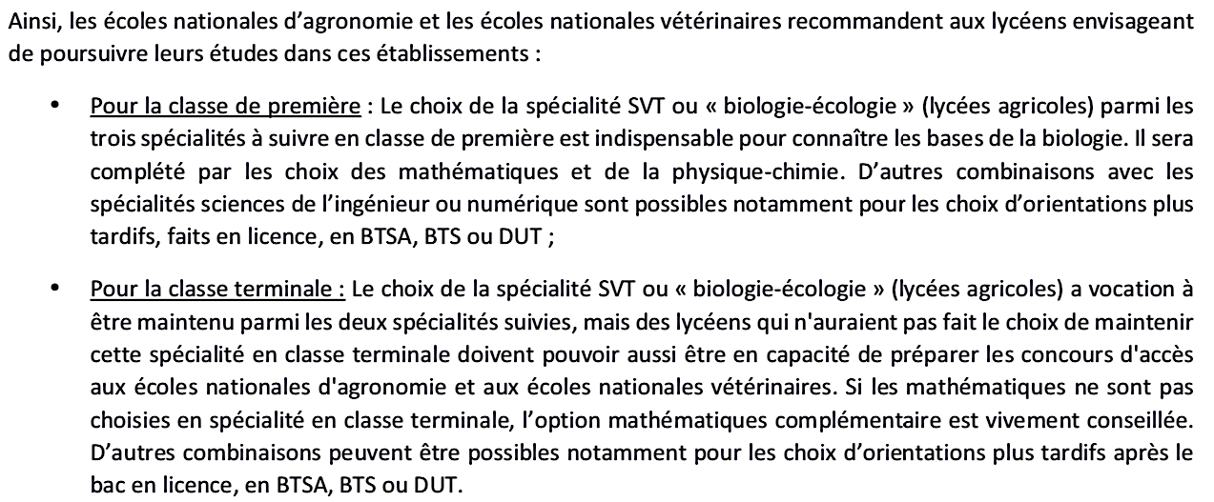
Communiqué de la Conférence des directeurs des établissements d’enseignement supérieur agronomique et vétérinaire :
https://www.concours-agro-veto.net/IMG/pdf/20190916_cp_cdesa_recommandations_bacheliers_vf.pdf?fbclid=IwAR0Gh6hmg_2kmEPDzl-qycUrtHjb975nNmVrc_zFZfYWqAuriMzNBpic7Iw

Slide 17
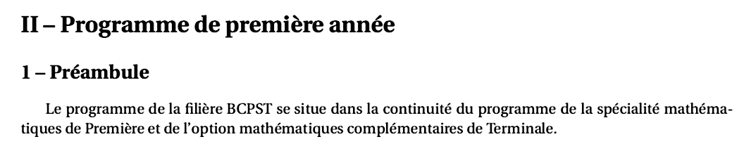
Programme de mathématiques de BCPST :
https://www.education.gouv.fr/bo/21/Hebdo26/ESRH2108111A.htm (BO du 1er juillet 2021, page 146 de l’annexe)

